Slide 1
Tensões principais, círculo de Mohr e critérios de resistência
Copyright 2021 Valério S. Almeida

Slide 8
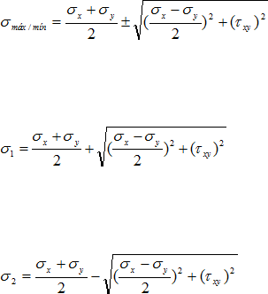
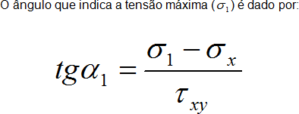
Tensões principais
São os valores extremos das tensões normais
do elemento
Convenção:

Slide 10
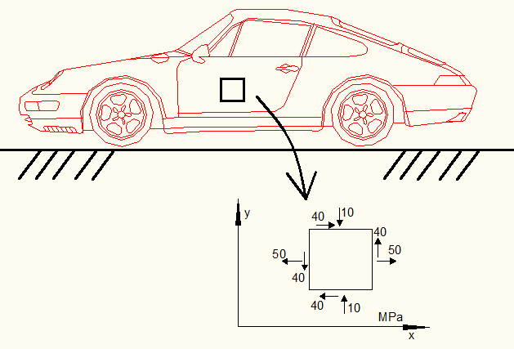
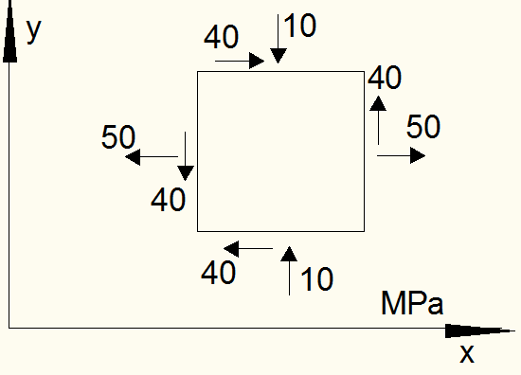
EXEMPLO

Slide 16
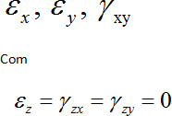
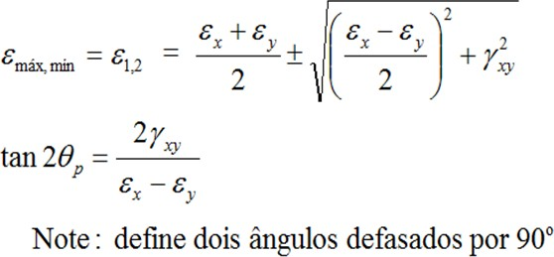
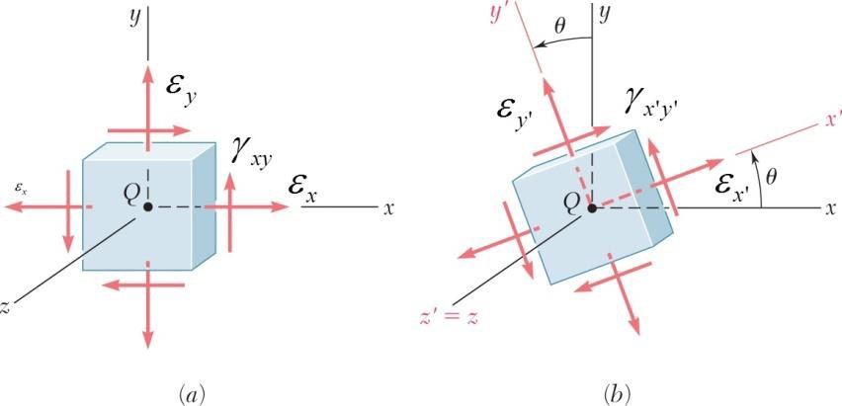
Estado duplo de deformações
Plano de deformação - estado de deformação em que duas faces do elemento de volume estão livres de qualquer deformação. Para o exemplo ilustrado, o estado de deformação é definido por

Slide 17
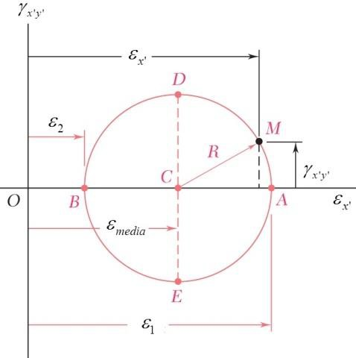
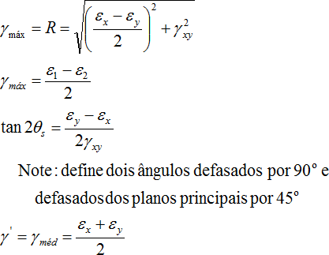
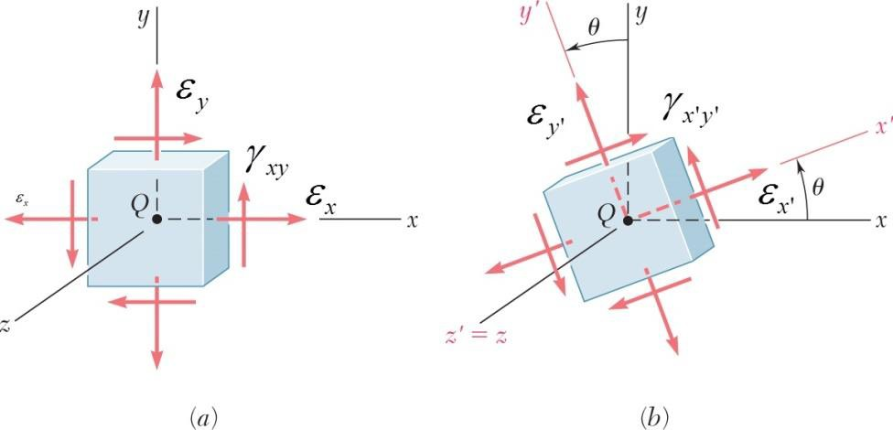
Estado duplo de deformações

Slide 18
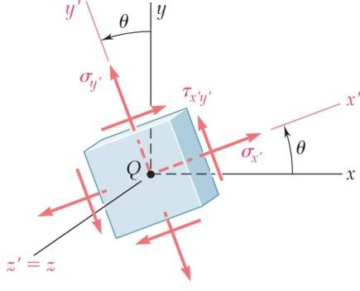
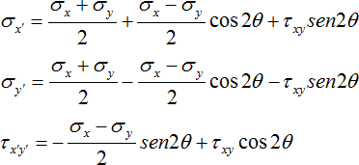
CÍRCULO DE MOHR – ESTADO PLANO
Eng. alemão Otto Mohr (1835-1918)
Representação gráfica da variação das tensões
Não precisa empregar as equações deduzidas:

Slide 19
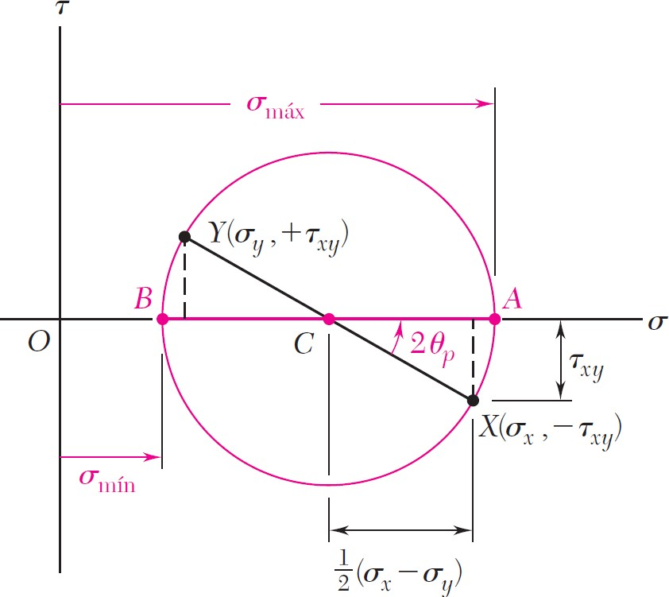
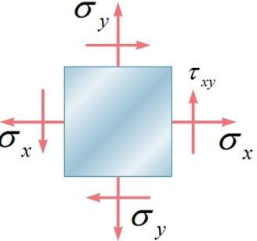
CÍRCULO DE MOHR – ESTADO PLANO
Eng. alemão Otto Mohr (1835-1918)

Slide 20
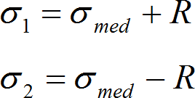
CÍRCULO DE MOHR – ESTADO PLANO

Slide 21
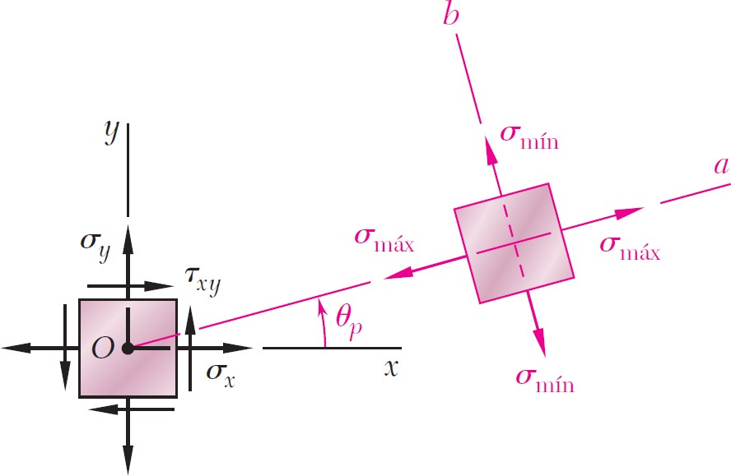
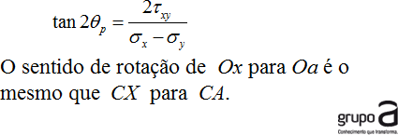
CÍRCULO DE MOHR – ESTADO PLANO

Slide 23
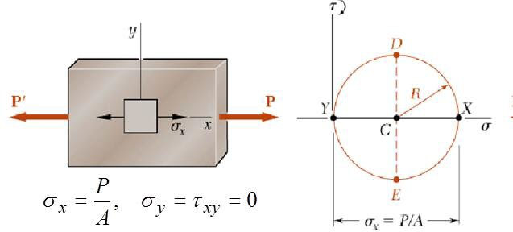
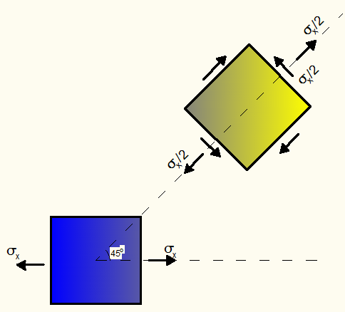
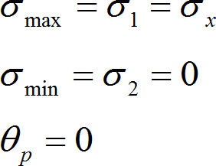
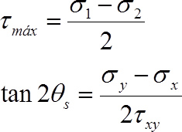
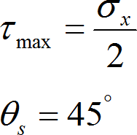
CÍRCULO DE MOHR – ESTADO PLANO
1. Círculo de Mohr para apenas ação de carga axial centrada

Slide 24
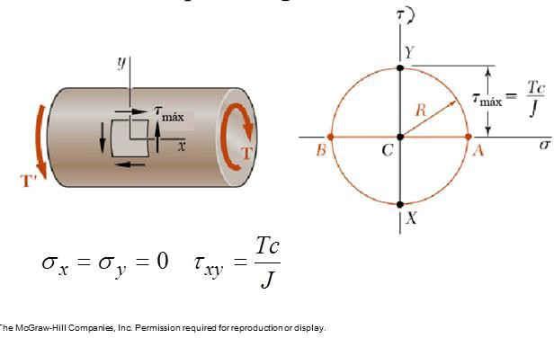
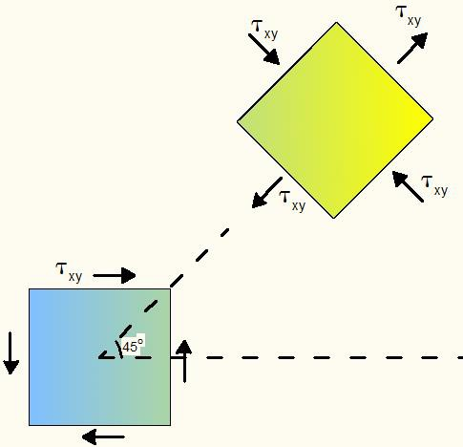
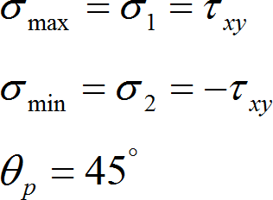
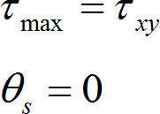
CÍRCULO DE MOHR – ESTADO PLANO
2. Círculo de Mohr para apenas ação de torção

Slide 28
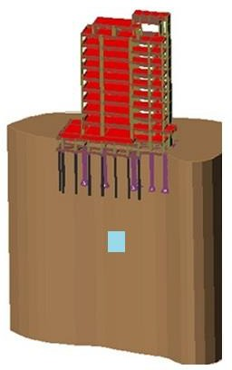
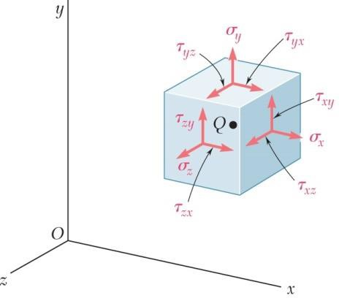
Estado Triplo de Tensões

Slide 29
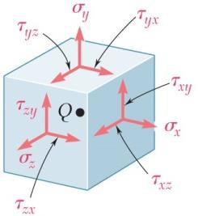
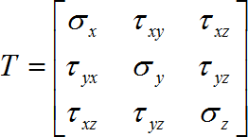
Estado Triplo de Tensões

Slide 30
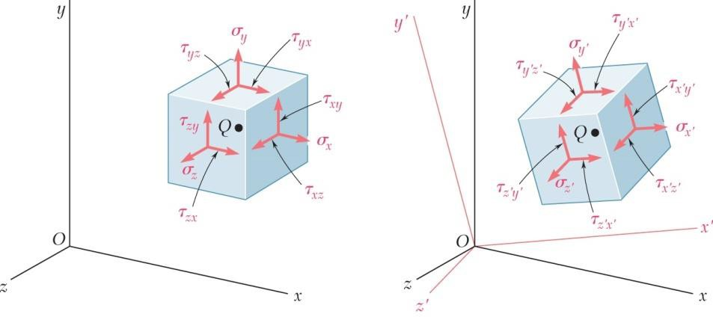
Estado Triplo de Tensões

Slide 31
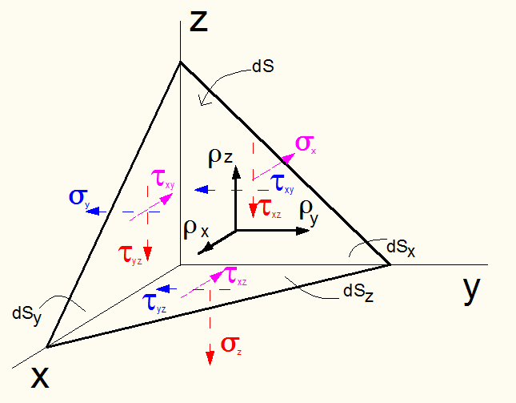
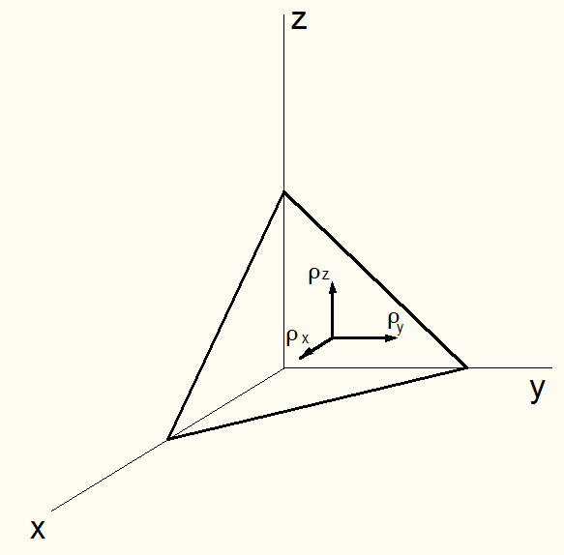
Estado Triplo de Tensões
Fazer um corte no cubo, em um plano qualquer.
Aplicar as 3 equações de equilíbrio de força no tetraedro gerado

Slide 32
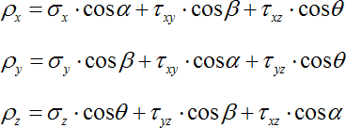
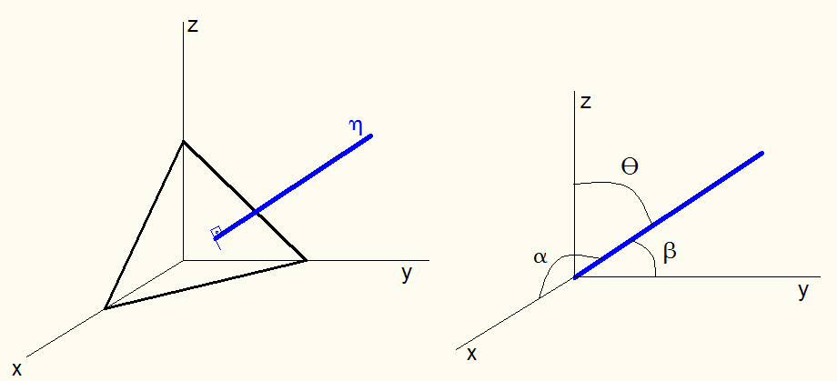
Estado Triplo de Tensões
As tensões que surgem no plano:

Slide 33
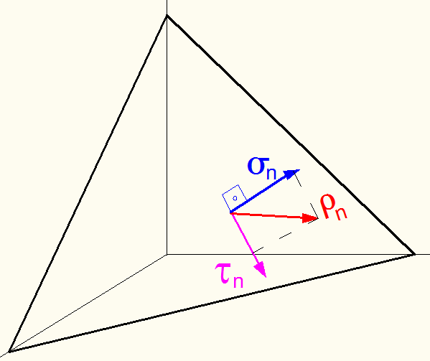
Estado Triplo de Tensões
Projetando sobre a normal η o vetor ρ de tensão

Slide 34
Estado Triplo de Tensões

Slide 35
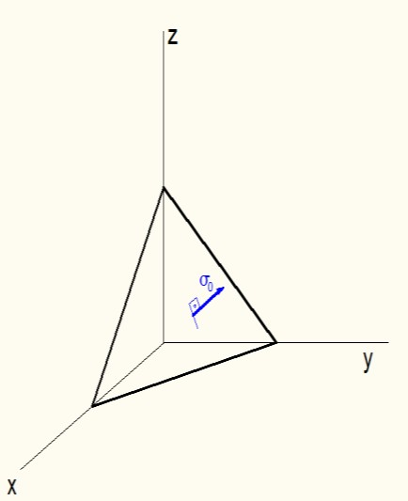
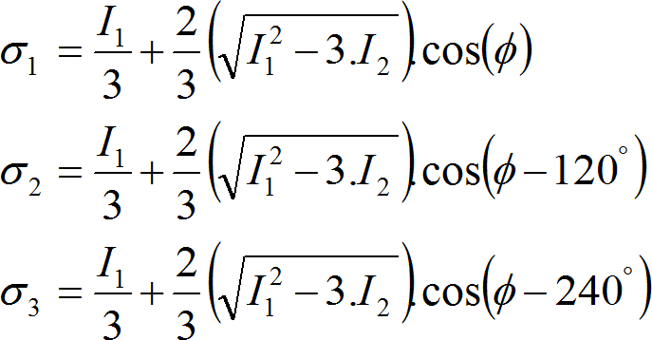
DETERMINAÇÃO DAS TENSÕES PRINCIPAIS
Resolvendo o polinômio de 3º: Cardano-Tartaglia, raízes são:

Slide 36
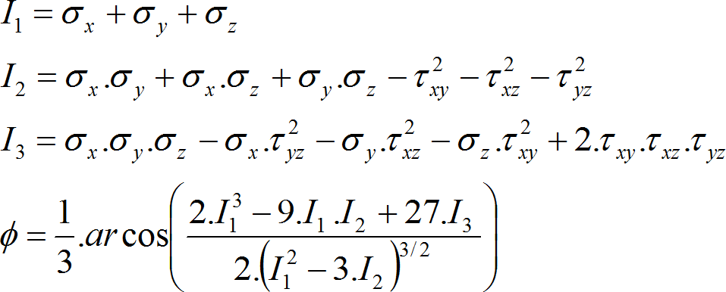
DETERMINAÇÃO DAS TENSÕES PRINCIPAIS
I₁, I₂, I₃ são os invariantes de tensão
A tensão cisalhante máxima fica:
Para as deformações principais, basta substituir σ por ε

Slide 37
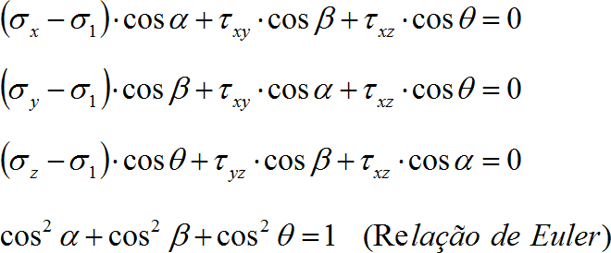
DETERMINAÇÃO DAS DIREÇÕES PRINCIPAIS
Com cada uma dessas tensões principais, obtém sua direção:

Slide 38
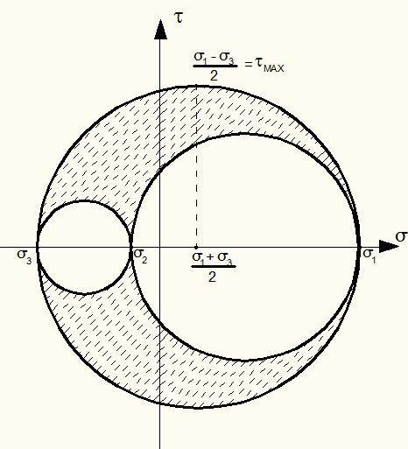
CÍRCULO DE MOHR

Slide 39
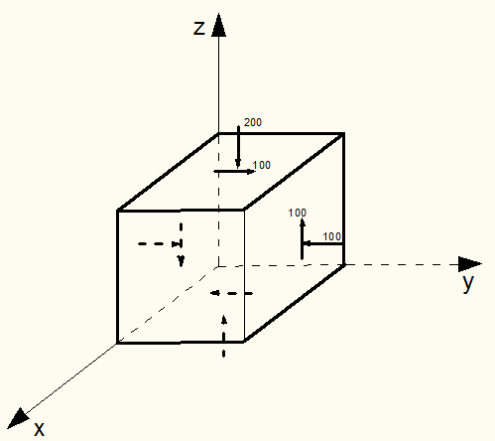
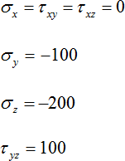
EXEMPLO
Obtenha as tensões principais, unidades em MPa.
Resolução:

Slide 40
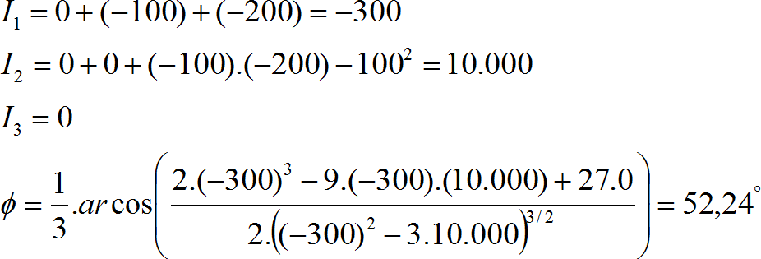
EXEMPLO

Slide 41
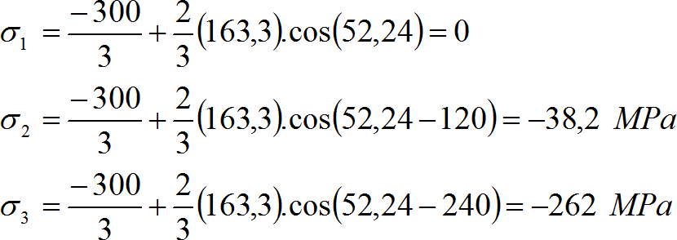
EXEMPLO

Slide 42
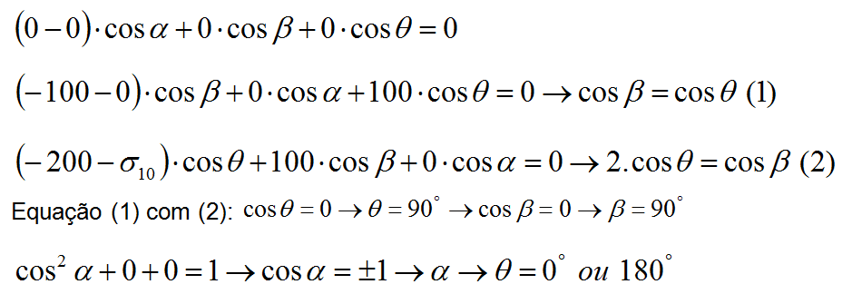
EXEMPLO
Para σ1
Para σ2

Slide 43
Classificação dos materiais de engenharia
DÚCTEIS: rompem c/ níveis alto de deformação
FRÁGEIS: rompem c/ níveis baixo de deformação
Classificação limitada:
Afetados por
Defeitos intrínsecos Efeito de escala

Slide 44
Heterogeneidade do meio
Influencia a resposta mecânica e
depende da solicitação
Concreto: material composto
Frágil p/ tração Dúctil p/ compressão
Metais: homogêneo
Boa deformabilidade em diferentes tipos de solicitações
41

Slide 45
Capacidade Resistente dos materiais:
Resultado de combinação de efeitos
Identificar solicitações q/ excedam sua capacidade resistente Objetiva projetos Seguros e Econômicos
Busca-se critérios p/ avaliar a segurança
42

Slide 46
CRITÉRIOS DE RESISTÊNCIA
Formas simples e plausíveis p/ identificar situações limites da resistência dos materiais
Dependendo do tipo de material:
Postula-se limite à tensão (função do tipo de ruptura)
Normal
Cisalhamento
43

Slide 47
CRITÉRIOS DE RESISTÊNCIA
Envolve componentes de tensão q/ quantifica intensidade do estado local de solicitação
Resistência responsáveis pela ruptura Ensaios de laboratório
uniaxiais
Tração/compressão
Cisalhamento simples
compara-se
Tensões admissíveis, Ruptura do material
Solicitação
44

Slide 48
CRITÉRIOS DE RESISTÊNCIA
Material
homogêneo contínuo
Hipótese
CRITÉRIOS DE RESISTÊNCIA
(Critérios de ruptura)
Estados limites de tensão que possam violar capac. resistente do material
Desconsidera-se deformações residuais
45

Slide 49
CRITÉRIOS DE RESISTÊNCIA
Materiais com alta deformações residuais
Tensões de referencia com critérios de plastificação
Exemplos: Aços e Ligas
46

Slide 50
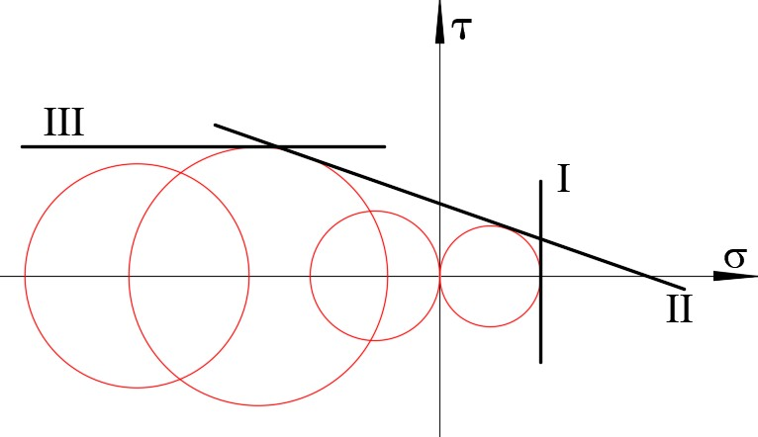
ENVOLTÓRIA DE MOHR
Visualização das combinações que levam a ruptura (Círculo de Mohr)
Diversas situações de solicitações limites: tração/compressão, cisalhamento simples, estados duplos ou triplos
47

Slide 51
ENVOLTÓRIA DE MOHR
I: tração (giz/concreto)
II: combinação linear de σ e τ
III: cisalhamento máximo
Ruptura devido a
(material granular, concreto)
48

Slide 52
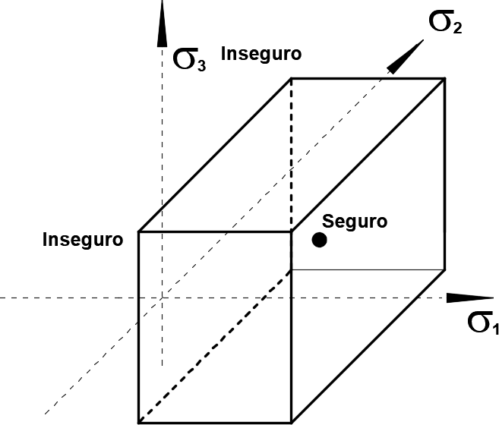
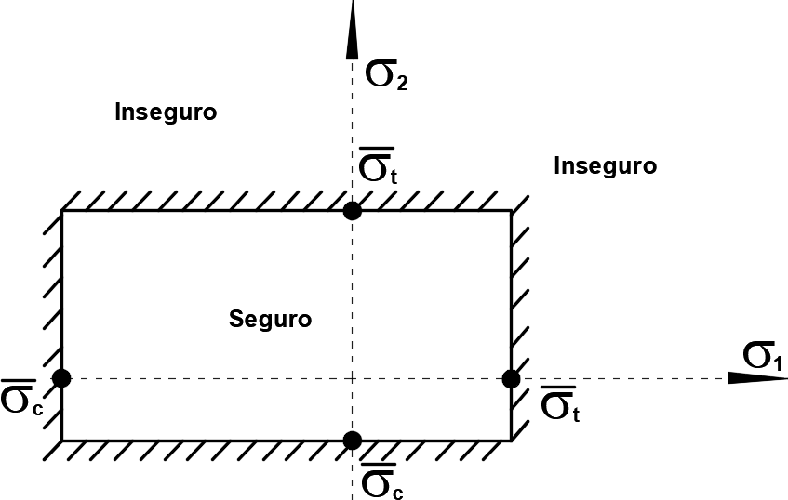
Critério da máxima tensão normal - Rankine
49
Trecho I: limitado pela tensão adm. de tração/compress
ão
𝜎ത_{𝑐} ≤ 𝜎₁ ≤ 𝜎ത_{𝑡}
𝜎ത_{𝑐} ≤ 𝜎₃ ≤ 𝜎ത_{𝑡}
𝜎ത_{𝑐} ≤ 𝜎₂ ≤ 𝜎ത_{𝑡}
Materiais frágeis é usual:
|𝜎ത_{𝑡}| < |𝜎ത_{𝑐}|
𝜎ത_{𝑐}, 𝜎ത_{𝑡} : resistência a compressão/tração (ensaio uniaxial)

Slide 53
Critério de Tresca - Máxima tensão cisalhante
Materiais dúcteis: escoamento
provocado
pelo
deslizamento do material ao longo de superfícies
oblíquas, principalmente, devido ao cisalhamento
Trecho III: limitado pela tensão adm. de cisalhamento máximo
Ruptura provocada por cisalhamento ou desvios dessas
Henri Edouard Tresca (1814-1885)
50

Slide 54
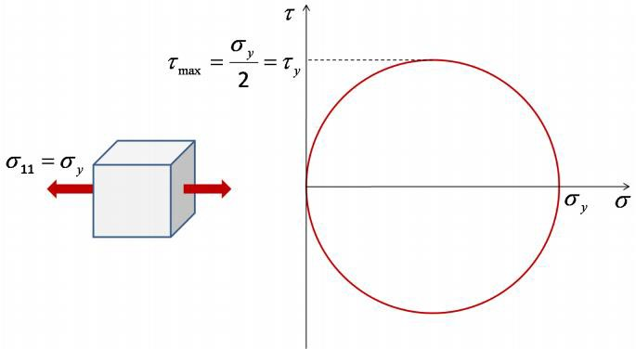
Critério de Tresca - Máxima tensão cisalhante
Círculo de Mohr para ensaio de tração simples:
Critério de Tresca:
𝜎₁ − 𝜎₂ 𝜎₁ − 𝜎₃ 𝜎₃ − 𝜎₂
^{𝜏}𝑚𝑎𝑥
= 𝑚𝑎𝑥
, ,
≤ 𝜏ҧ = ^{𝜎𝑦} = ^{𝜎ത}
2 2
2 2 2
𝜎ത, 𝜎_{𝑦} : resistência a tração/compressão (ensaio uniaxial)
51

Slide 55
Critério de Tresca - Máxima tensão cisalhante
p/ viga a flexão:
𝜎₁ − 𝜎₃ 𝜎_{𝑦}
≤ 𝜏ҧ = → 𝜎₁ − 𝜎₃
2
≤ 𝜎_{𝑦}
2
𝝈_{𝒙} − 𝝈_{𝒚}
𝝈_{𝒙} − 𝝈_{𝒚}
𝝈_{𝒙}
𝟐
𝝈_{𝒙}
𝝈_{𝒙}
𝟐
^{𝝉}𝒙𝒚^{𝟐}
^{𝝈}𝟏,𝟑 ⁼
± (
)^{𝟐}+𝝉_{𝒙𝒚}^{𝟐} =
± ( )^{𝟐}+𝝉_{𝒙𝒚}^{𝟐} =
𝟏 ± 𝟏 + 𝟒
𝟐
𝟐
𝟐
𝝈_{𝒙}
𝟐
𝟐 . 𝝈_{𝒙}^{𝟐} + 𝟒𝝉_{𝒙𝒚}^{𝟐} ≤ 𝝈_{𝒚}= 𝜎ത
𝜎ത, 𝜎_{𝑦} : resistência a tração/compressão (ensaio uniaxial)
52

Slide 56
Critério de Tresca - Máxima tensão cisalhante
53
𝜎₁−𝜎_{2 ,} 𝜎₁−𝜎_{3 ,} 𝜎₃−𝜎₂
𝜎ഥ
𝜎_{𝑦}
𝜏
= 𝑚𝑎𝑥
< 𝜏ҧ = =
2 2
𝑚𝑎𝑥
2
2
2
Estado plano
Cilindro hexagonal de Tresca

Slide 57
Critério de Von Mises - Máxima energia de distorção Máxima tensão octaédrica
Materiais dúcteis: considerada uma regularização de Tresca
Estados hidrostáticos não levam à ruptura
Ruptura ocorre se Energia de distorção absorvida no processo de deformação atinge valor limite de referencia
1
𝑈 = 𝜎₁𝜀₁ + 𝜎₂𝜀₂ +𝜎₃ 𝜀₃ 2
= 𝑈_{𝑣} + 𝑈_{𝐷}
𝑈_{𝑣}: 𝐸𝑛𝑒𝑟𝑔𝑖𝑎 𝑑𝑒 𝑣𝑜𝑙𝑢𝑚𝑒
𝑈_{𝐷}: 𝐸𝑛𝑒𝑟𝑔𝑖𝑎 𝑑𝑒 𝑑𝑖𝑠𝑡𝑜𝑟çã𝑜 (𝑣𝑎𝑟𝑖𝑎çã𝑜 𝑑𝑒 𝑓𝑜𝑟𝑚𝑎)
Von Mises (1883-1953)
54

Slide 58
Critério de Von Mises - Máxima energia de distorção Máxima tensão octaédrica
𝜎₁ 0 0
0 𝜎₂ 0
0 0 𝜎₃
𝜎_{𝑚} 0 0
0 𝜎_{𝑚} 0
0 0 𝜎_{𝑚}
𝜎₁ − 𝜎_{𝑚} 0
0
0
𝜎₂ − 𝜎_{𝑚}
0
0
0
𝜎₃ − 𝜎_{𝑚}
= 𝐴 + 𝐵 =
+
𝜀₁ 0 0
0 𝜀₂ 0
0 0 𝜀₃
𝜀_{𝑚} 0 0
0 𝜀_{𝑚} 0
0 0 𝜀_{𝑚}
𝜀₁ − 𝜀_{𝑚} 0
0
0
𝜀₂ − 𝜀_{𝑚} 0
0
0
𝜀₃ − 𝜀_{𝑚}
= 𝐶 + 𝐷 =
+
𝑈_{𝑣} =
𝐴 [𝐶]
𝑈_{𝐷} =
𝐵 [𝐷]
55

Slide 59
Critério de Von Mises - Máxima energia de distorção Máxima tensão octaédrica
1
𝑈_{𝐷} = ₂ (𝜎₁−𝜎_{𝑚})(𝜀₁ − 𝜀_{𝑚}) + (𝜎₂−𝜎_{𝑚})(𝜀₂ − 𝜀_{𝑚}) + (𝜎₃−𝜎_{𝑚})(𝜀₃ − 𝜀_{𝑚})
Aplicando a Lei de Hooke, tem-se:
1 + 𝜐
𝑈 =
2 2 2
(𝜎 −𝜎 ) + (𝜎 −𝜎 ) + (𝜎 −𝜎 )
𝐷
6𝐸
1 2 1 3
2 3
Se ruptura por tração: 𝜎₁ = 𝜎ത = 𝜎_{𝑦} = 𝜎_{𝑇}, 𝜎₂ = 𝜎₃ = 0
₌ 1+𝜐
₌ 1+𝜐 _{𝜎}
𝑈
𝜎_{𝑦}² + 𝜎_{𝑦}
2
2
𝐷
6𝐸
3𝐸
𝑦
56

Slide 60
Critério de Von Mises - Máxima energia de distorção Máxima tensão octaédrica
Critério fica:
1 + 𝜐
1 + 𝜐
≤ 𝜎
2 2 2
2
(𝜎 −𝜎 ) + (𝜎 −𝜎 ) + (𝜎 −𝜎 )
6𝐸
1 2 1 3
2 3
3𝐸
𝑦
(𝝈_{𝟏}−𝝈_{𝟐})^{𝟐} + (𝝈_{𝟏}−𝝈_{𝟑})^{𝟐} + (𝝈_{𝟐}−𝝈_{𝟑})^{𝟐}
≤ 𝟐𝝈_{𝒚}
p/ viga a flexão: 𝝈_{𝒙} e 𝝉_{𝒙𝒚}
₌ 𝝈_{𝒙}−𝝈_{𝒙 ±}
𝝈_{𝒙}−𝝈_{𝒚)𝟐+𝝉}
𝝈_{𝒙}
^{𝝉}𝒙𝒚^{𝟐}
𝟏 + 𝟒
𝝈
(
𝟐
= ^{𝝈𝒙} ±
𝟐
𝟐
𝟏,𝟐
𝒙𝒚
( ) +𝝉_{𝒙𝒚}
𝟐
= ^{𝝈𝒙} (𝟏 ±
_{𝝈𝒙}𝟐
)
𝟐
𝟐
𝟐
𝟐
𝝈_{𝒙}^{𝟐} + 𝟑𝝉_{𝒙𝒚}^{𝟐} ≤ 𝝈_{𝒚}= 𝜎ത
57

Slide 61
Critério de Von Mises - Máxima energia de distorção Máxima tensão octaédrica
(𝝈_{𝟏}−𝝈_{𝟐})^{𝟐} + (𝝈_{𝟏}−𝝈_{𝟑})^{𝟐} + (𝝈_{𝟐}−𝝈_{𝟑})^{𝟐} ≤ 𝟐𝝈_{𝑻}^{𝟐}
(eq. superfície cilíndrica)
Cilíndro circular de Von Mises
Traço elíptico no plano
58

Slide 62
Superfície de escoamento de Tresca e Von Mises
59
Tresca
𝟐 𝝈_{𝒙}^{𝟐} + 𝟒𝝉_{𝒙𝒚}^{𝟐} ≤ 𝝈_{𝒚}
Von Mises
𝝈_{𝒙}^{𝟐} + 𝟑𝝉_{𝒙𝒚}^{𝟐} ≤ 𝝈_{𝒚}
Tresca mais pessimista

Slide 63
Critério de Mohr- Coulomb
Materiais frágeis: pulverulentos
Trecho II
Analogia modelo simples de escorregamento c/ atrito da Teoria de Coulomb
Não deslizar:
P𝑠𝑒𝑛𝜑_{𝑎} ≤ 𝜇_{𝑎}𝑃𝑐𝑜𝑠𝜑_{𝑎}
𝑡𝑔(𝜑_{𝑎}) ≤ 𝜇_{𝑎}
𝜇_{𝑎}: 𝑐𝑜𝑒𝑓. 𝑑𝑒 𝑎𝑡𝑟𝑖𝑡𝑜
60

Slide 64
Critério de Mohr- Coulomb
Meios contínuos, superfícies inteiras com tensões, sem movimentação relativa:
τ ≤ 𝝁_{𝒂} 𝝈 = (𝒕𝒈𝝋_{𝒂})𝝈
Critério
Atrito entre partículas é responsável pela integridade do conjunto
Sem deslizamento relativo entre partículas
𝛼 ≤ 𝜑_{𝑎}
61

Slide 65
Critério de Mohr - Coulomb (M-C)
Usado na eng. Geotécnica Materiais frágeis: pulverulentos
modo unificado de expressar superfície de falha pelo ângulo de atrito
Analogia modelo simples de escorregamento c/ atrito da Teoria de Coulomb
Não deslizar:
P𝑠𝑒𝑛𝜑_{𝑎} ≤ 𝜇_{𝑎}𝑃𝑐𝑜𝑠𝜑
𝑡𝑔(𝜑) ≤ 𝜇_{𝑎}
𝜇_{𝑎}: 𝑐𝑜𝑒𝑓. 𝑑𝑒 𝑎𝑡𝑟𝑖𝑡𝑜
62

Slide 66
Critério de Mohr - Coulomb (M-C)
63
Meios contínuos, superfícies inteiras com tensões, sem movimentação relativa:
τ ≤ 𝝈 𝒕𝒈𝜑 + 𝒄
𝜑: â𝑛𝑔𝑢𝑙𝑜 𝑑𝑒 𝑎𝑡𝑟𝑖𝑡𝑜 𝑖𝑛𝑡𝑒𝑟𝑛𝑜
Constantes do material
𝑐: 𝑐𝑜𝑒𝑠ã𝑜
(c = 0, areia seca)
Coulomb propõe critério de falha:
τ = 𝝈 𝒕𝒈𝜑 + 𝒄
Critério M-C
Mohr estabelece:
τ = 𝒇(𝝈)
𝒇(𝝈): Envoltória de falha
Falha ocorre quando a função experimental tangencia círculo de Mohr

Slide 68
Critério de Mohr - Coulomb (M-C)
Representação 2D do critério de M-C
Representação 3D do critério de M-C – superfície
piramidal e seção do plano de equipressões
65

